Slide 1

ПРОЕКТ
«Мы растём здоровыми»
Автор проекта : Инструктор по физической культуре
МБДОУ детского сада№98
Краева Ю.Ю

Slide 2

Проект
«Мы растём здоровыми»
Реализация проекта с января по март 2023г
Участники проекта: Воспитатели, дети.
Задачи:
1.Сохранение и укрепление здоровья детей.
2.Развитие ловкости, глазомера, интереса к спорту, чувства товарищества и взаимопомощи.
3.Закрепление знания о спортивных видах спорта

Slide 3
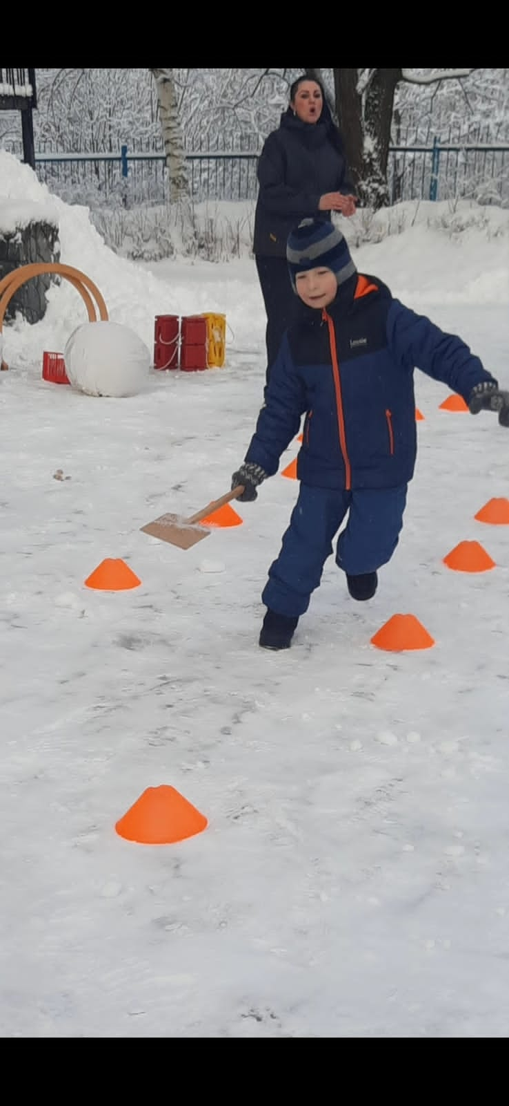
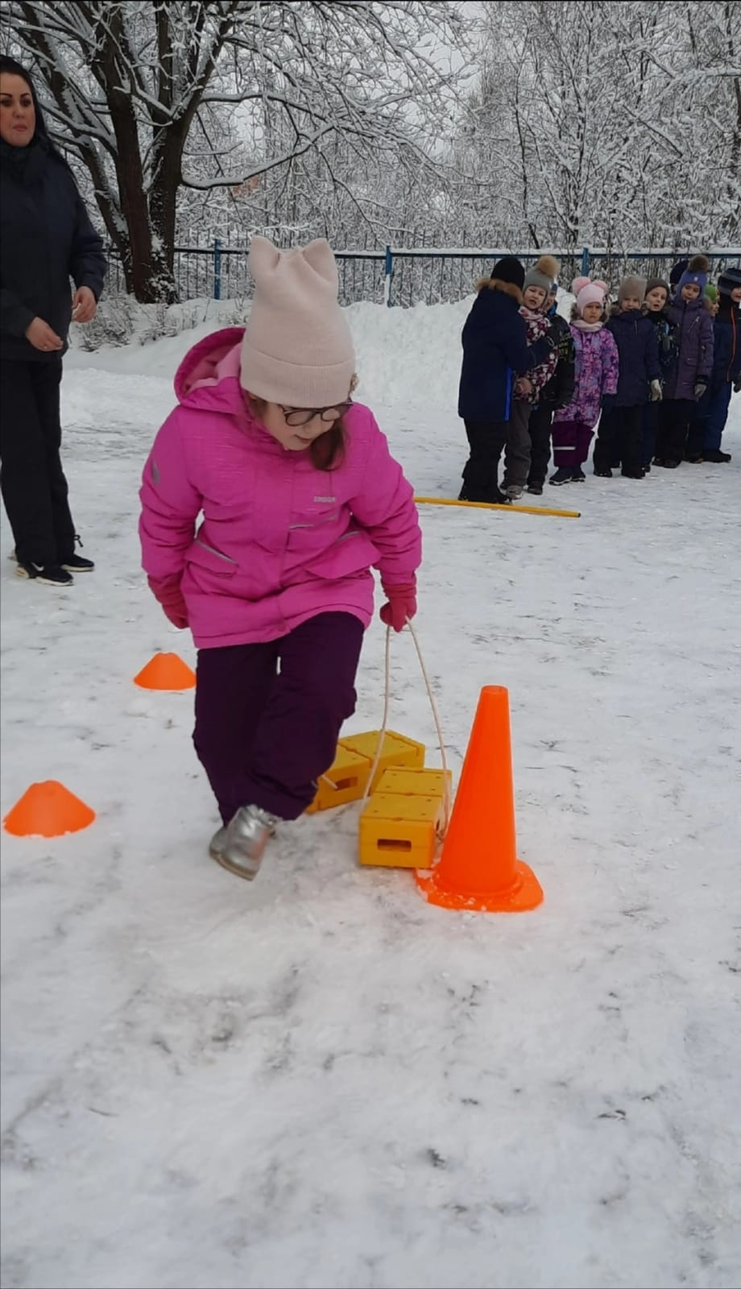
В январе прошли спортивные соревнования на свежем воздухе

Slide 4
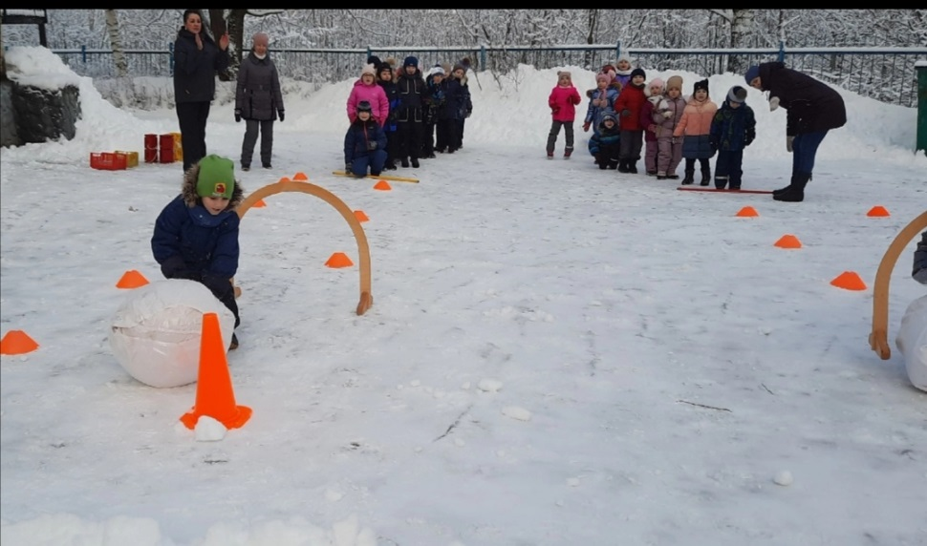
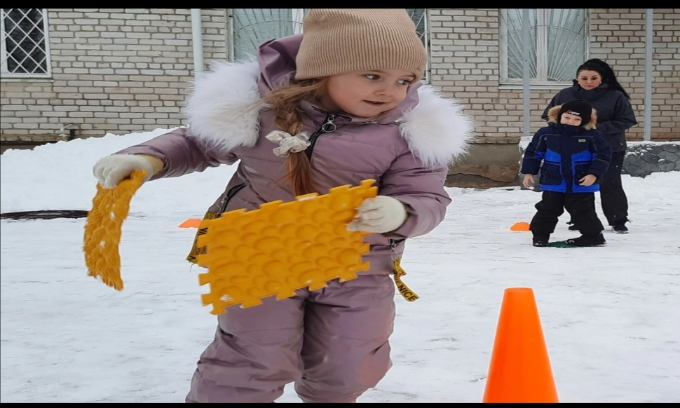
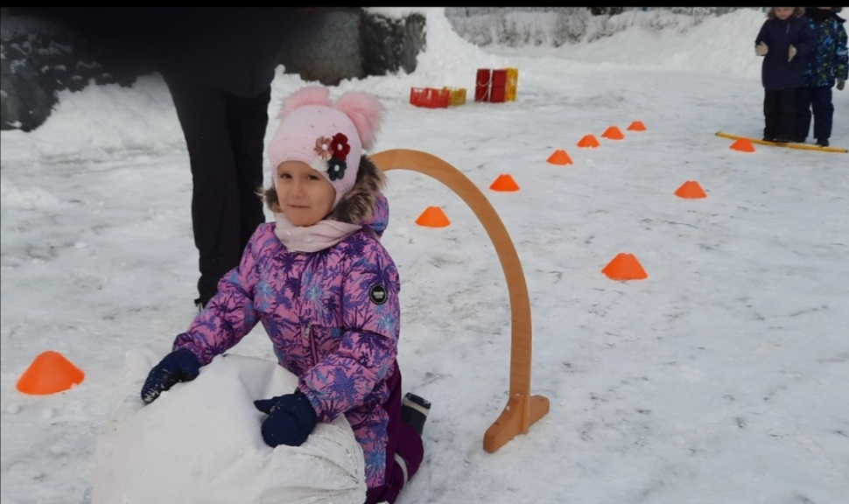
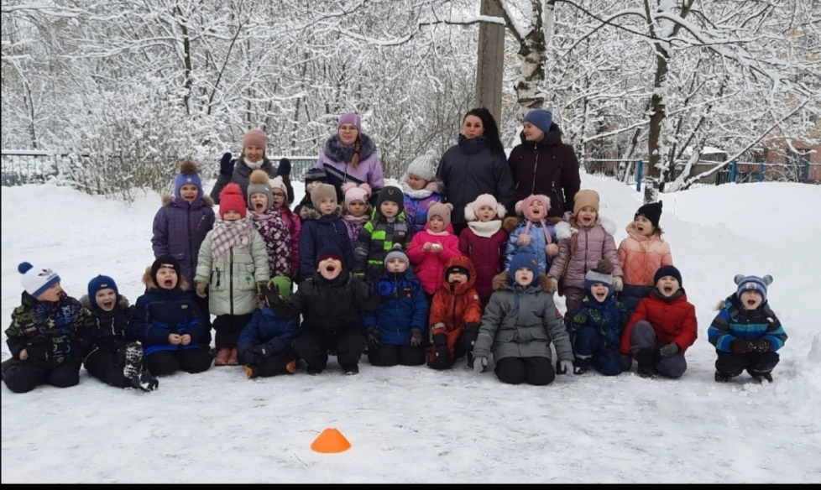

Slide 5
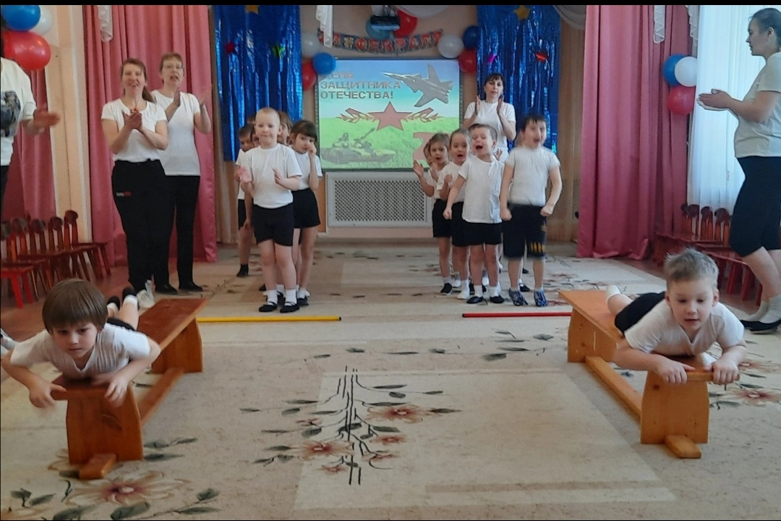
21 февраля прошли спортивные соревнования «Будущие защитники»,приуроченный к 23 февраля –Дню защитника Отечества

Slide 6
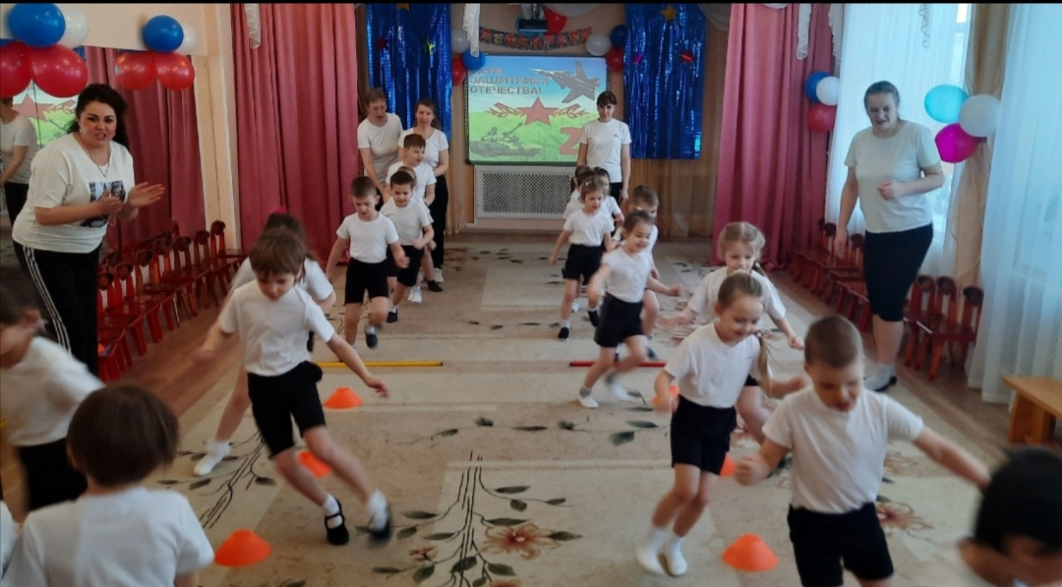

Slide 7
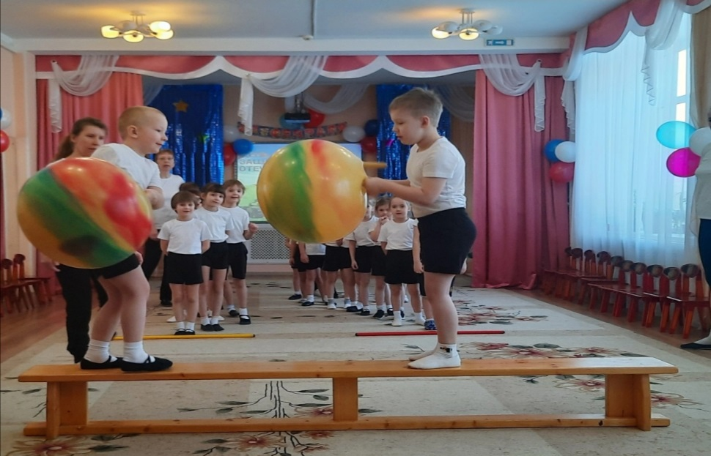
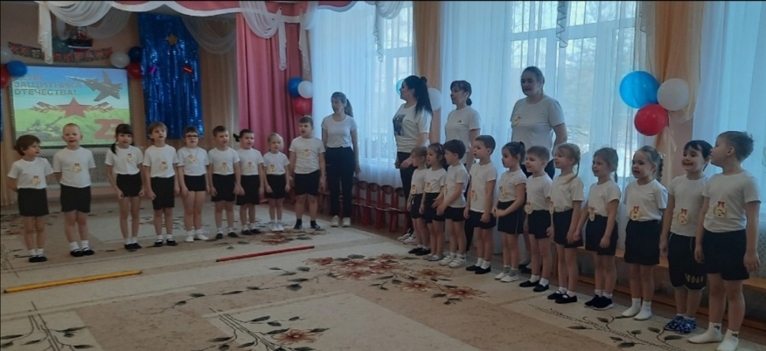
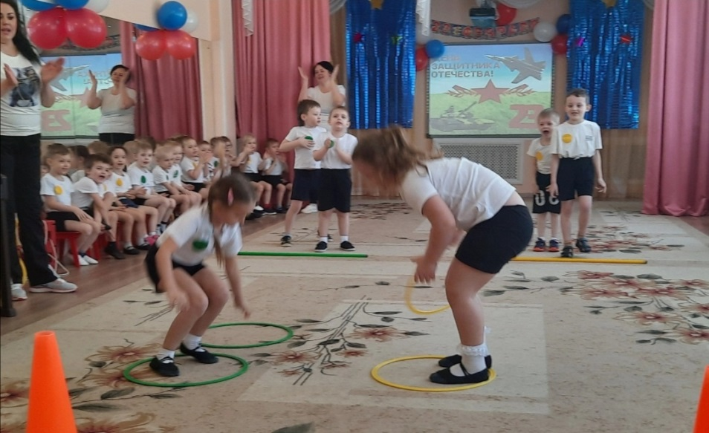
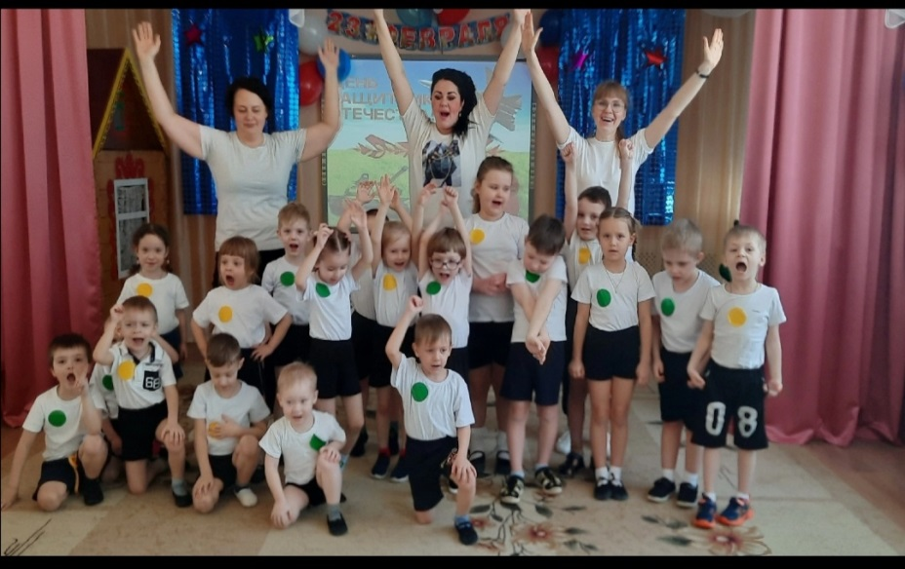

Slide 8

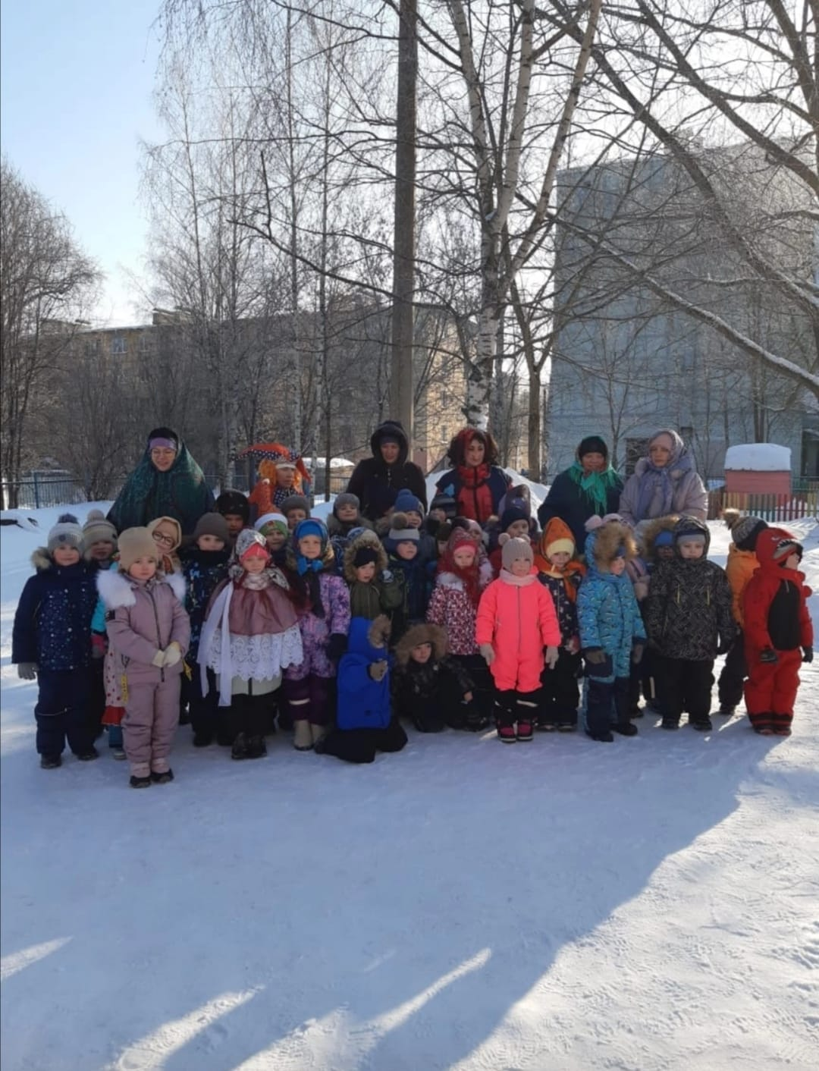
Здравствуй Масленица!

Slide 9
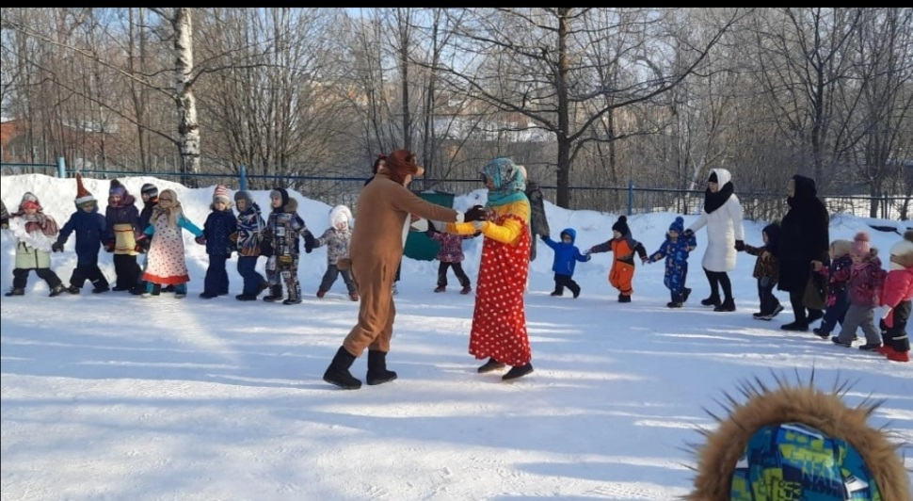
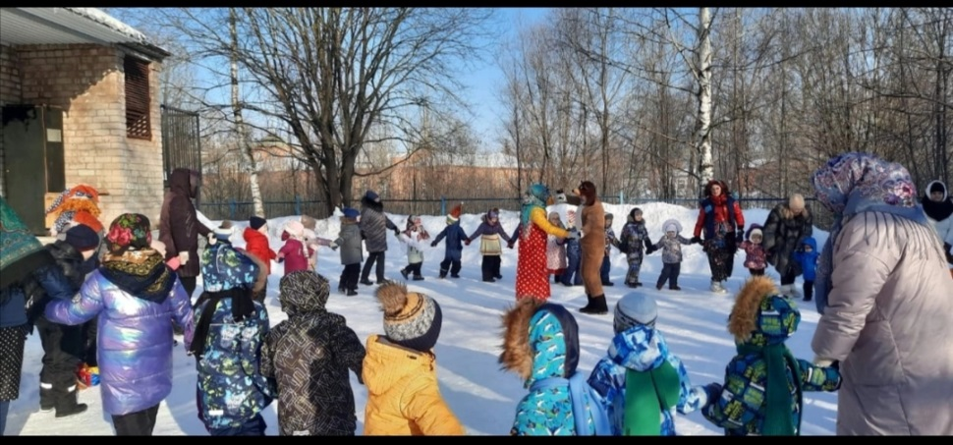
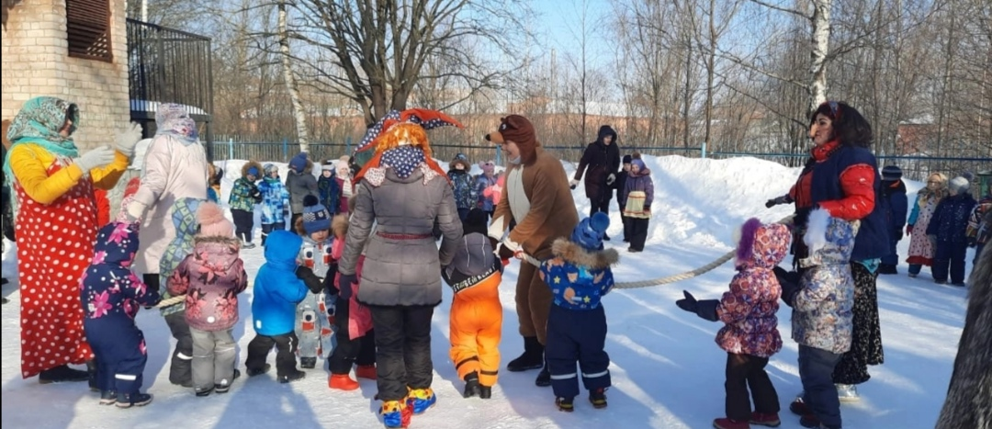
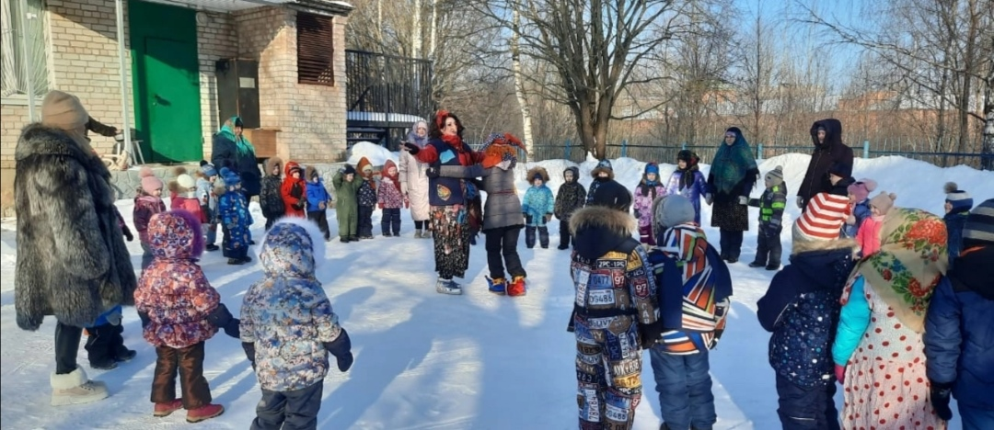

Slide 10
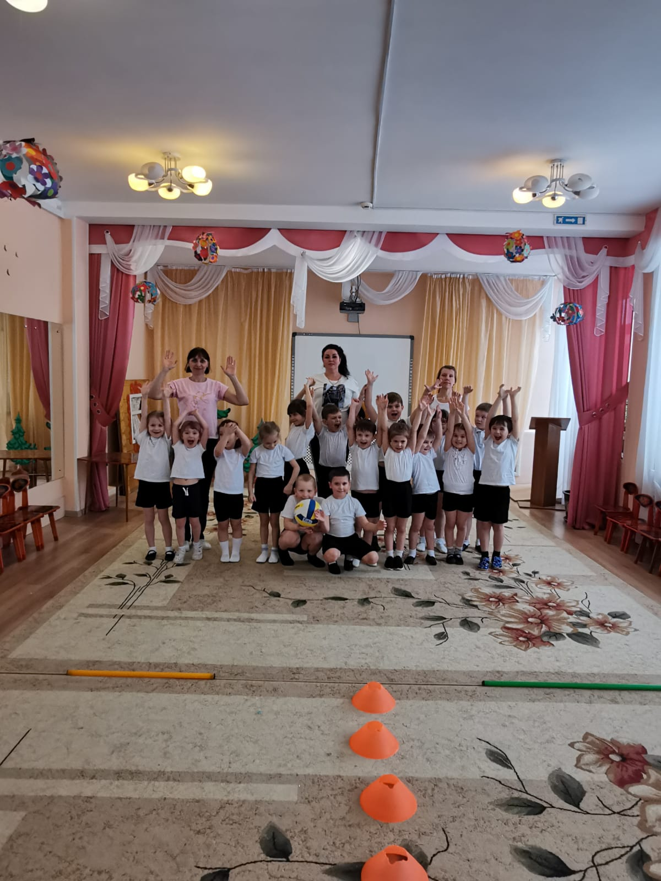
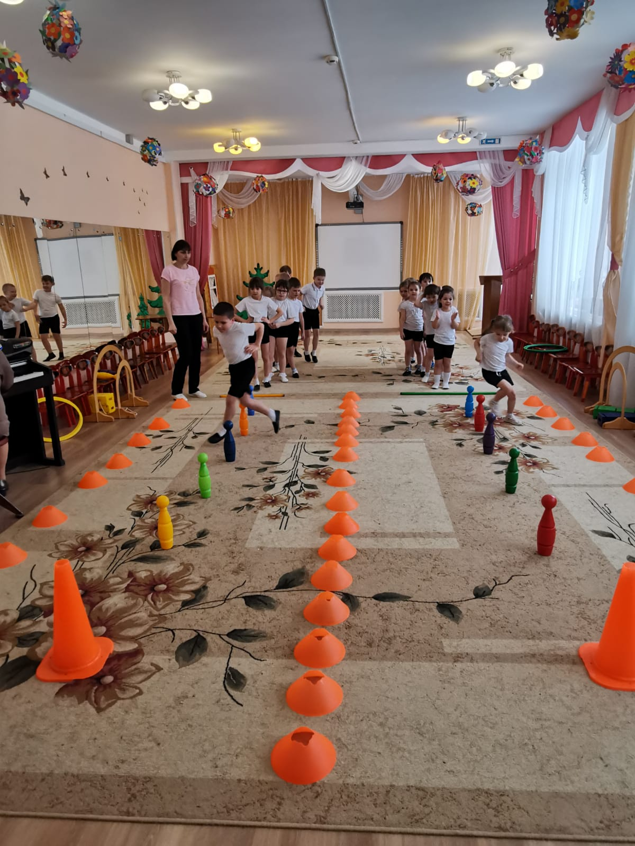
20 марта прошло физкультурное развлечение «Весёлые старты!»

Slide 11
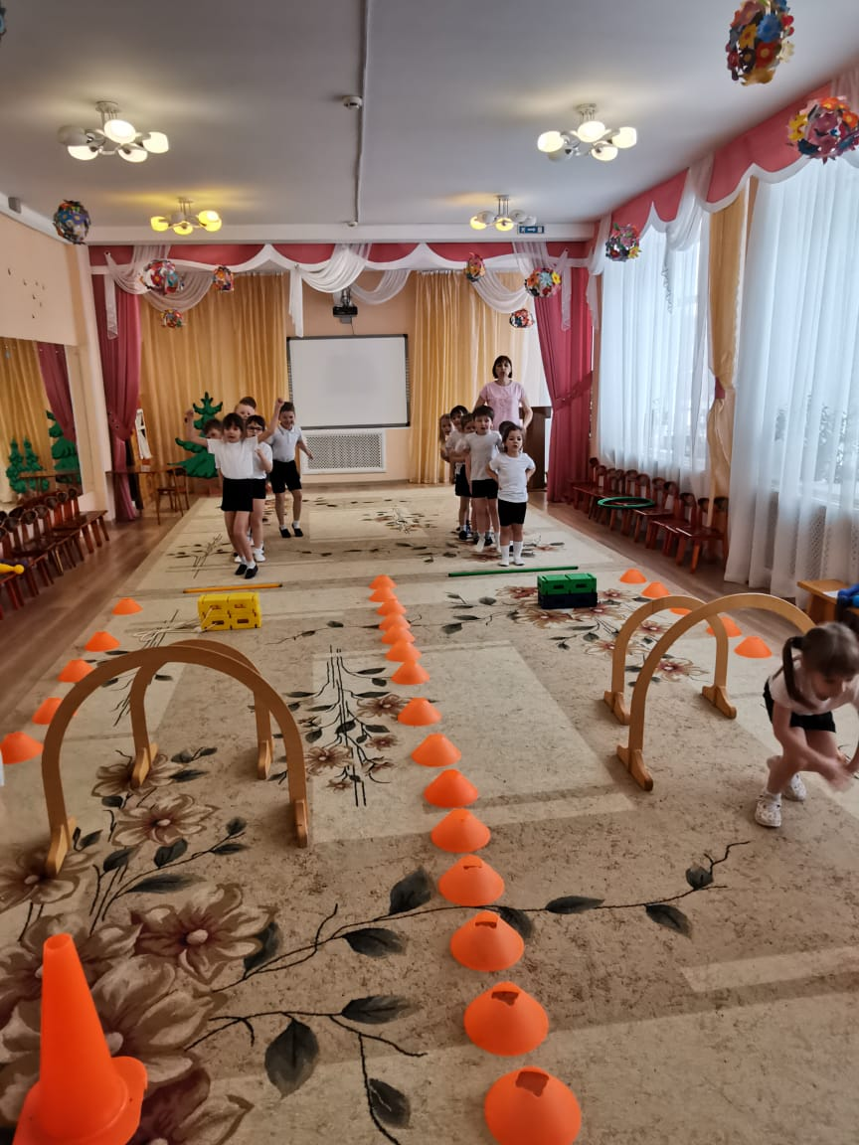
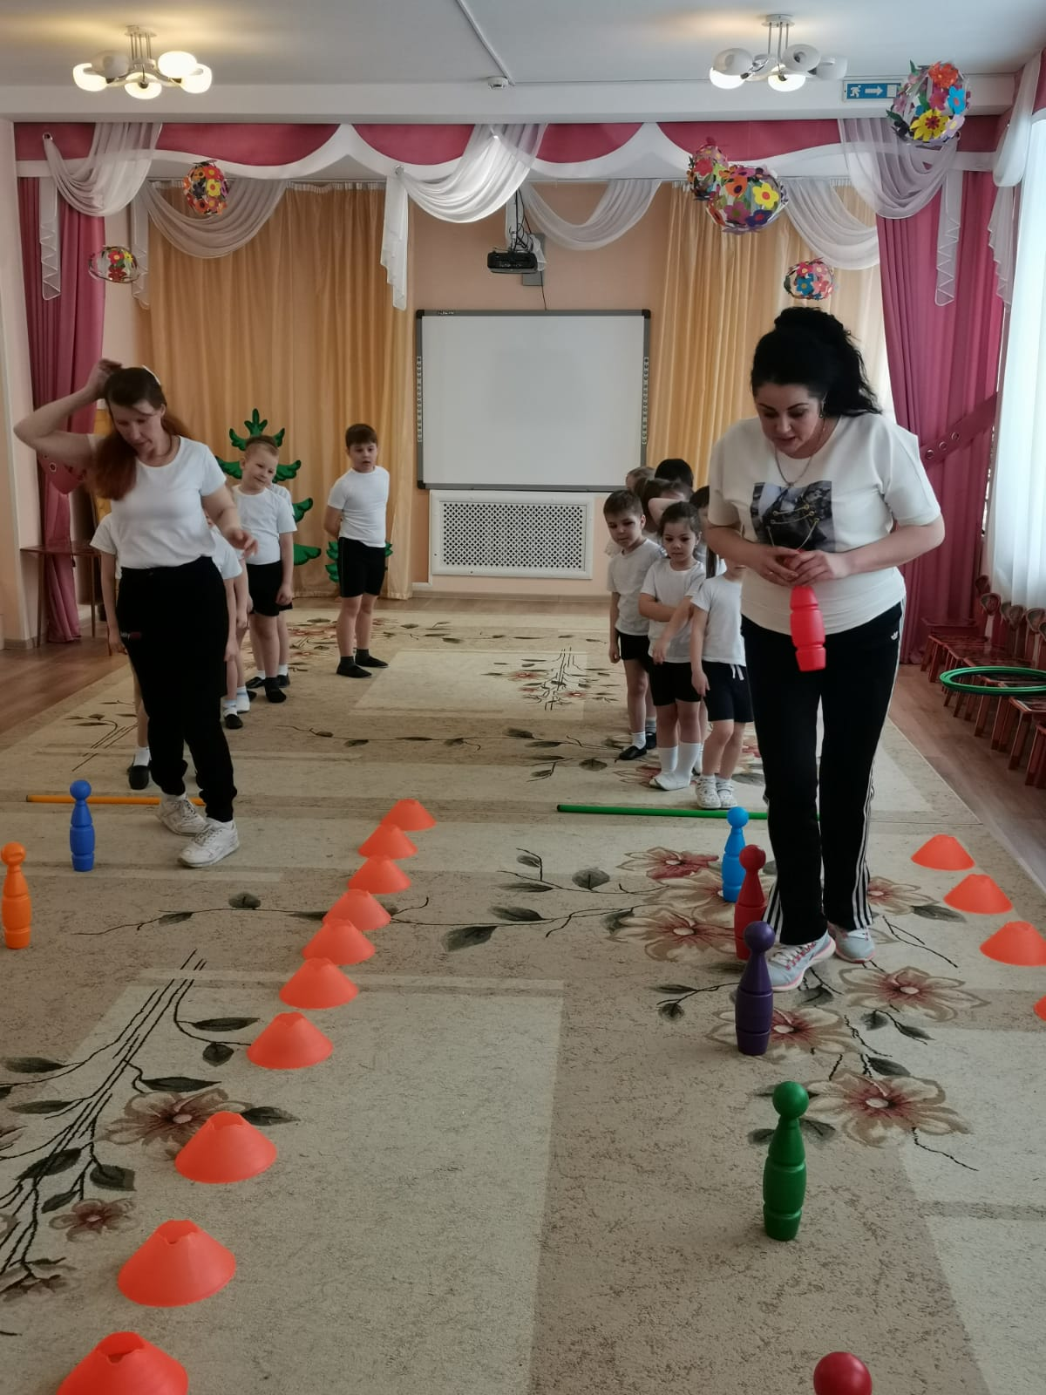

Slide 12
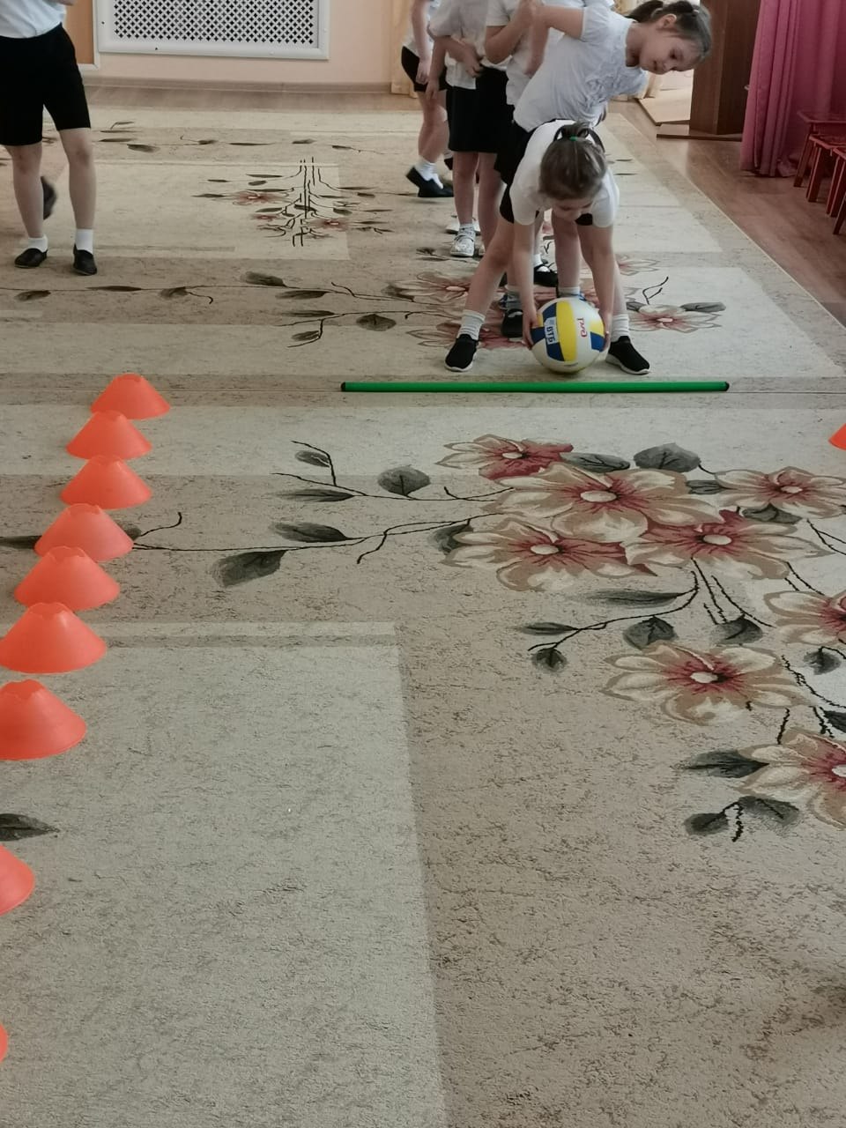

Slide 13
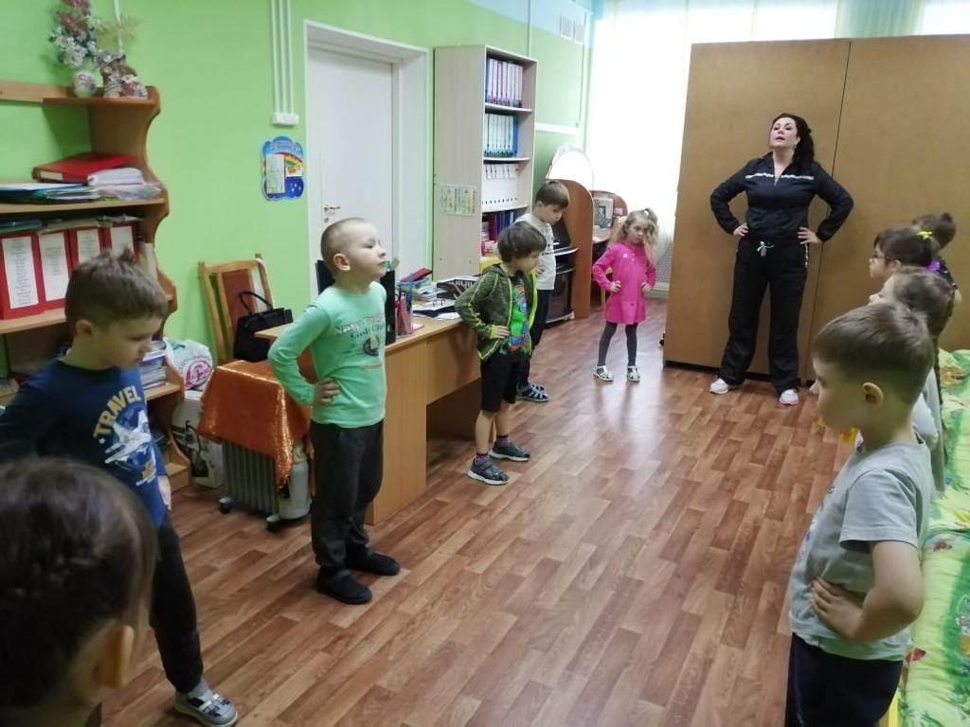
На зарядку становись !

Slide 14
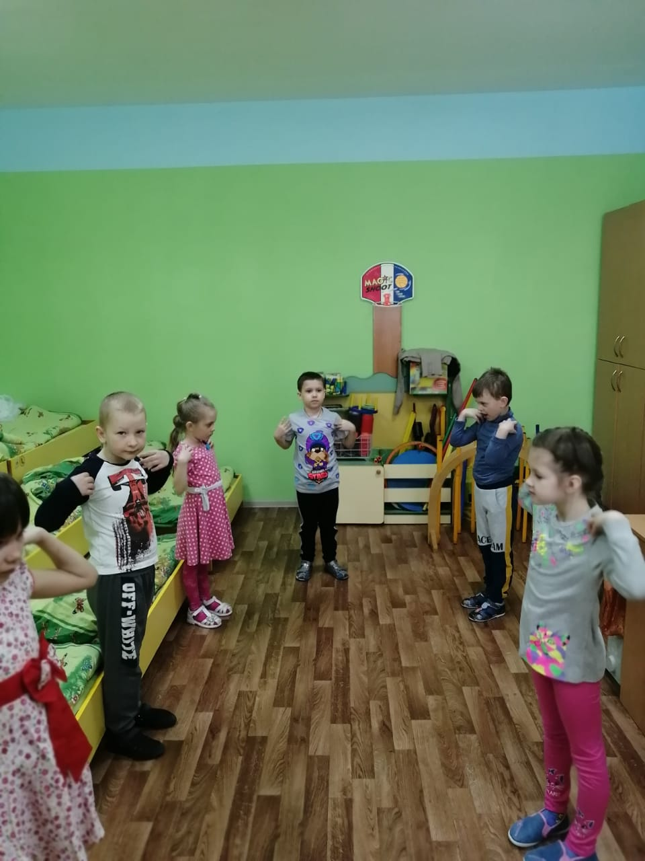
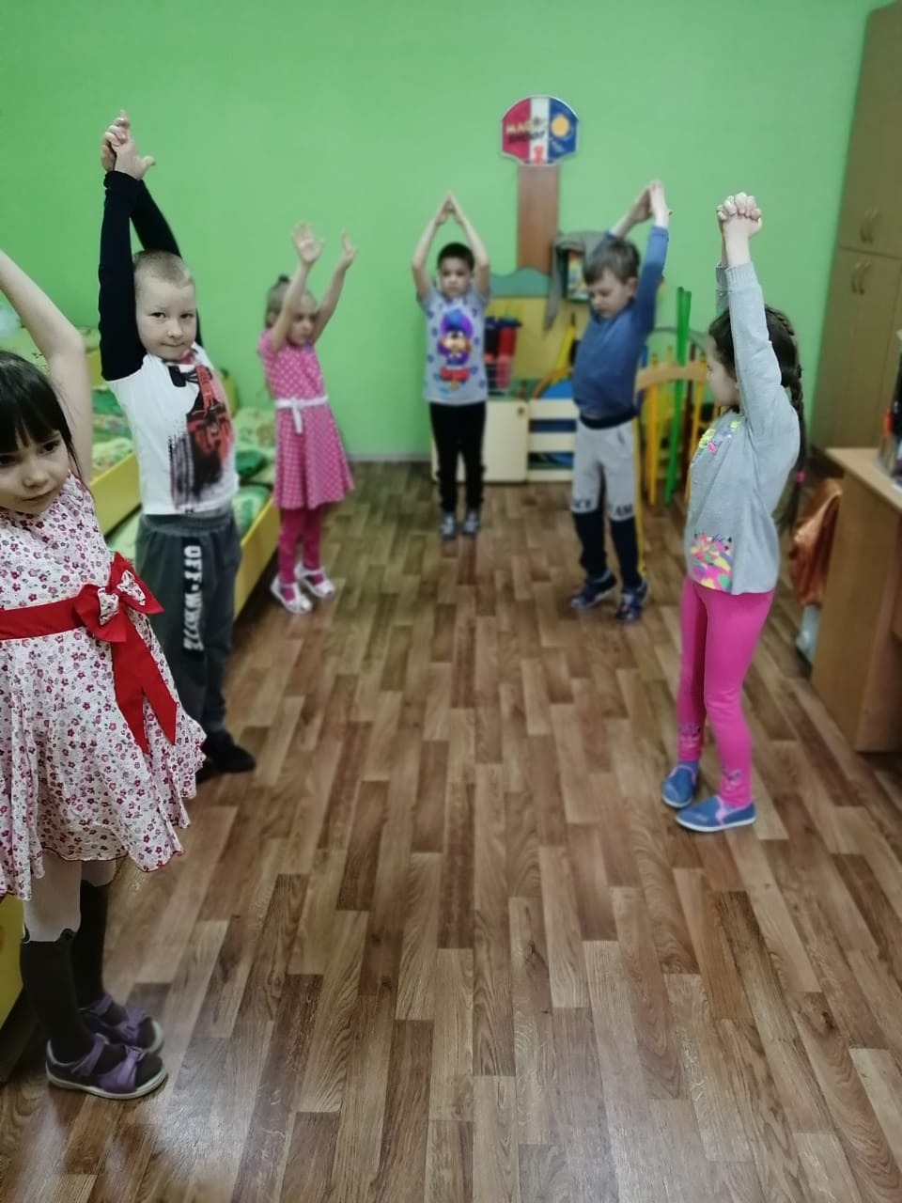

Slide 15
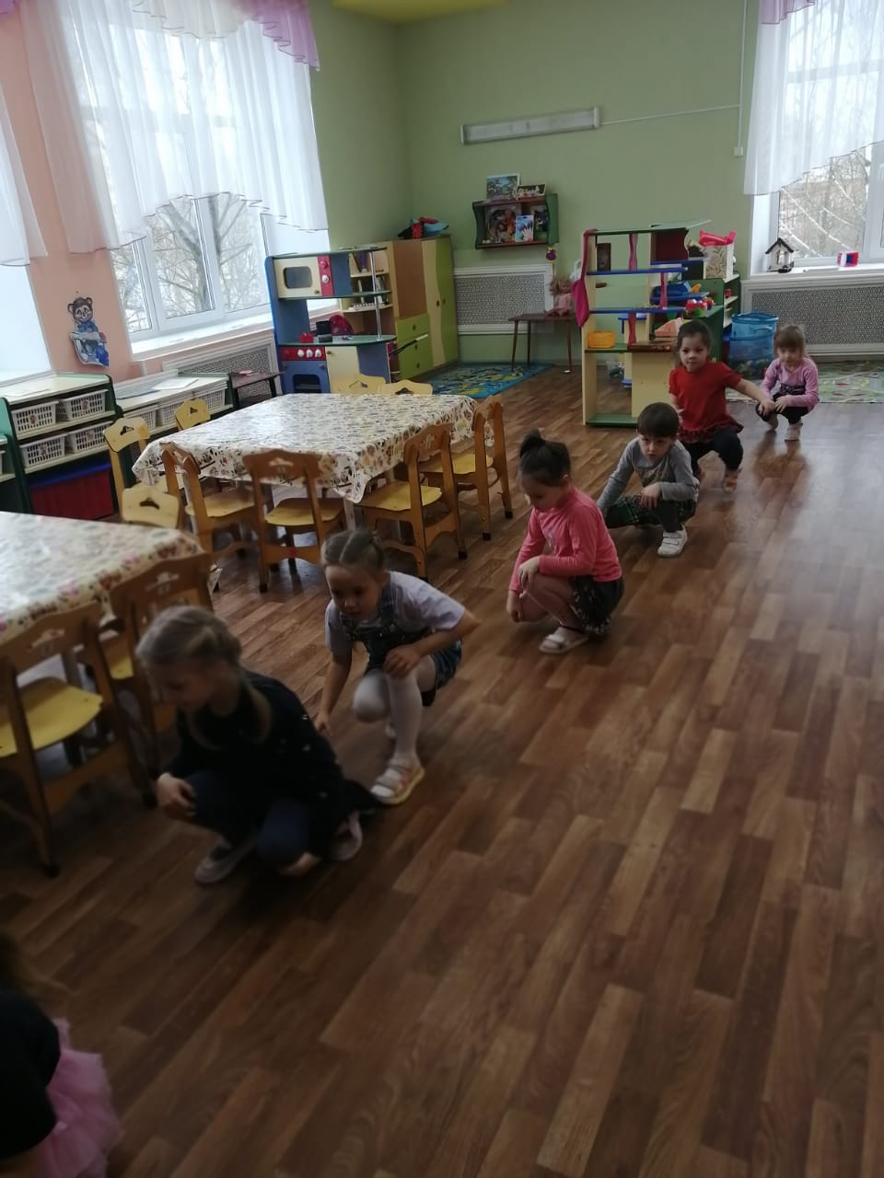
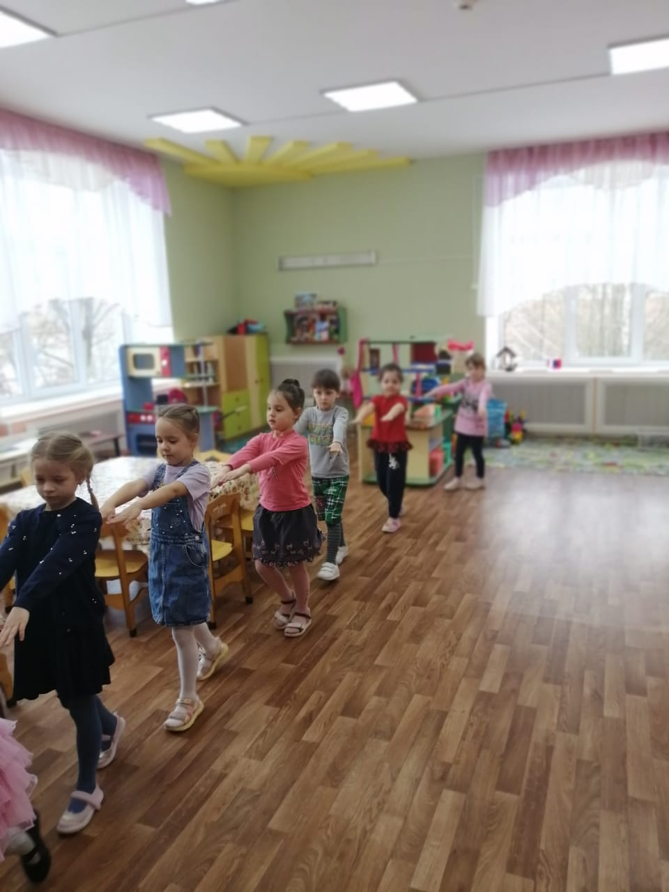

Slide 16
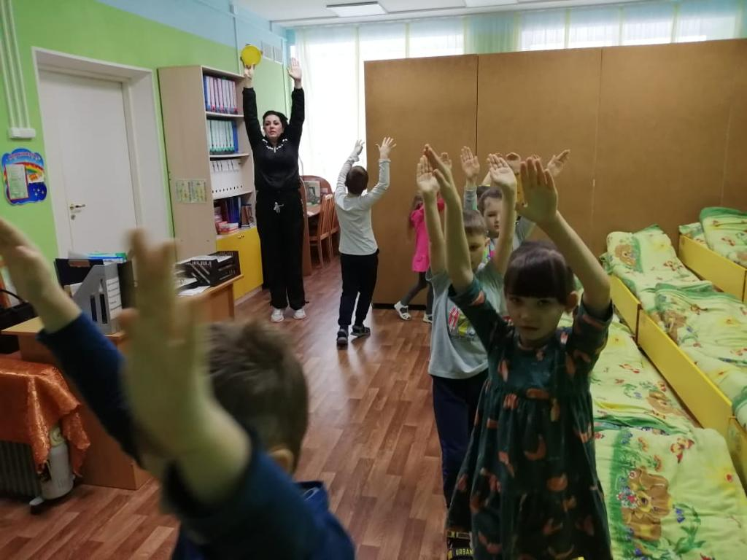
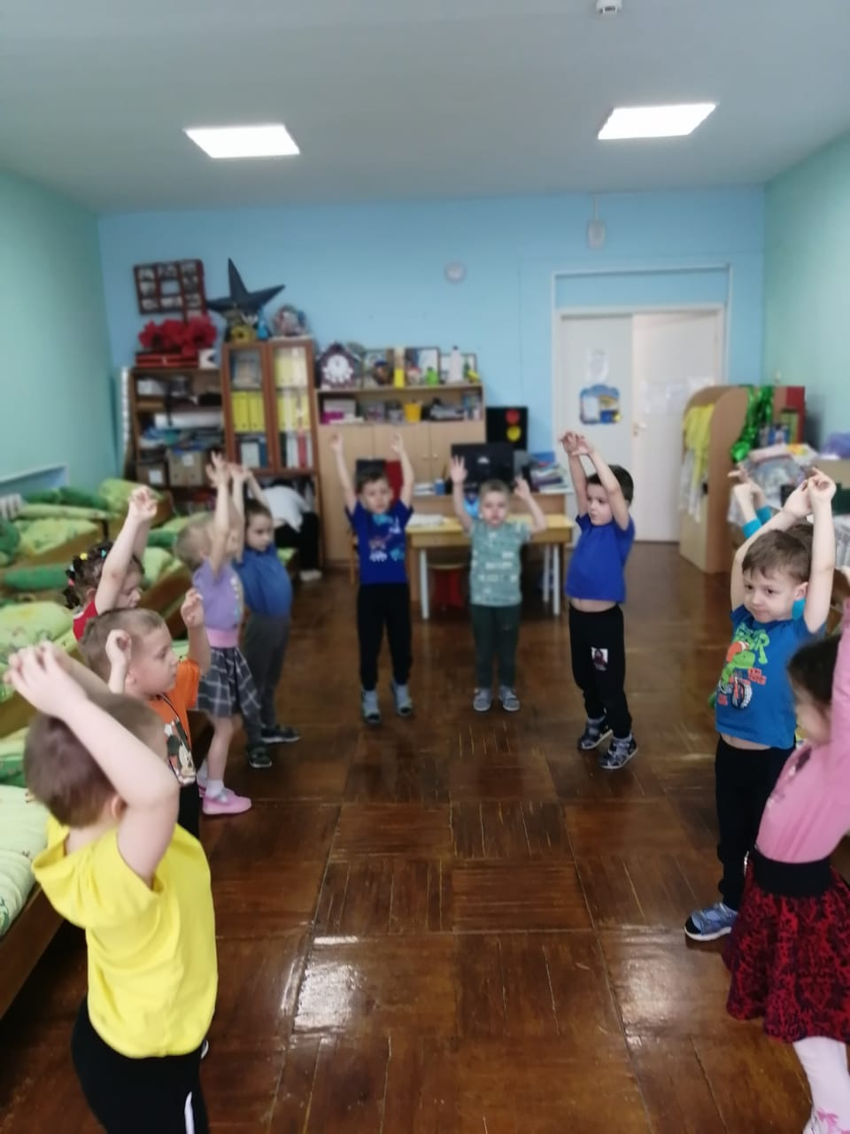

Slide 17


Slide 18

СПАСИБО ЗА ВНИМАНИЕ.

